Slide 1




BÀI 8
TÌNH HÌNH PHÁT TRIỂN
KINH TẾ XÃ HỘI CÁC NƯỚC CHÂU Á

Slide 2


1. Nông nghiỆp

Slide 3

NHIỆM VỤ
1. Xác định các khu vực:
Bắc Á
Tây Nam Á và nội địa
Đông Á, Đông Nam Á, Nam Á
2. Xác định đặc điểm khí hậu của mỗi vùng
3. Xác định cây trồng, vật nuôi của mỗi vùng

Slide 4
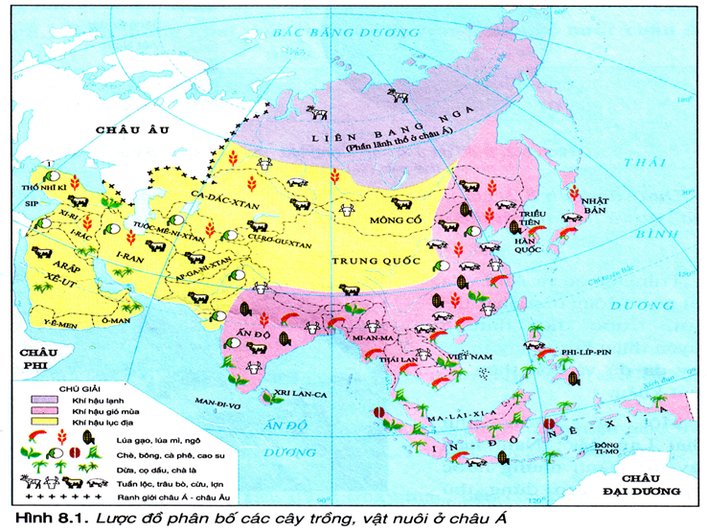
NHẬN XÉT ĐẶC ĐIỂM ĐẦU TIÊN VỀ NÔNG NGHIỆP CHÂU Á?
XÁC ĐỊNH KHU VỰC:
BẮC Á
TÂY NAM Á, NỘI ĐỊA
ĐÔNG Á, ĐÔNG NAM Á, NAM Á
ĐẶC ĐIỂM KHÍ HẬU
CÂY TRỒNG VẬT NUÔI

Slide 5

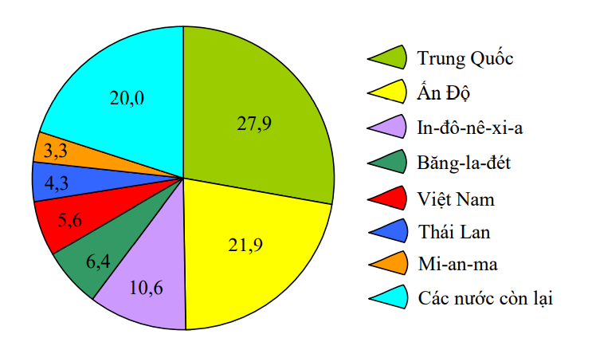

Dựa vào thông tin SGK/26 và bảng số liệu bên dưới viết đáp án vào phiếu bài tập sau:
(1)………………………………giữ vai trò quan trọng nhất.
Châu Á chiếm (2)………… sản lượng lúa gạo, (3)……. sản lượng lúa mì.
Những nước sản xuất nhiều lúa gạo: (4)…………………………….....
Những nước xuất khẩu nhiều lúa gạo (5) ………………………………
Sản xuất lương thực
93%
39%
Trung Quốc, Ấn Độ, Inđonexia
Ấn Độ, Việt Nam, Thái Lan
Country | 2018 | 2019
India | 11.61 | 9.81
Vietnam | 6.99 | 6.37
Thailand | 11.23 | 7.58
Pakistan | 3.26 | 3.98
The US | 3.16 | 3.11
Biểu đồ tỉ lệ sản lượng lúa gạo năm 2017
Top 5 các nước xuất khẩu gạo (triệu tấn)

Slide 6


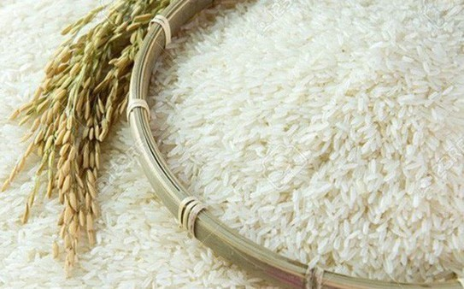




Câu 2: TẠI SAO Trung Quốc đứng đầu về sản lượng lúa gạo lại không phải là quốc gia xuất khẩu gạo lớn nhất thế giới?
ĐỐ EM
Câu 1: Châu Á có điều kiện tự nhiên thuận lợi thế nào để phát triển cây lúa gạo?
1,43 tỉ người

Slide 7
Nhận xét về NGÀNH CHĂN NUÔI của Châu Á?

